Slide 1
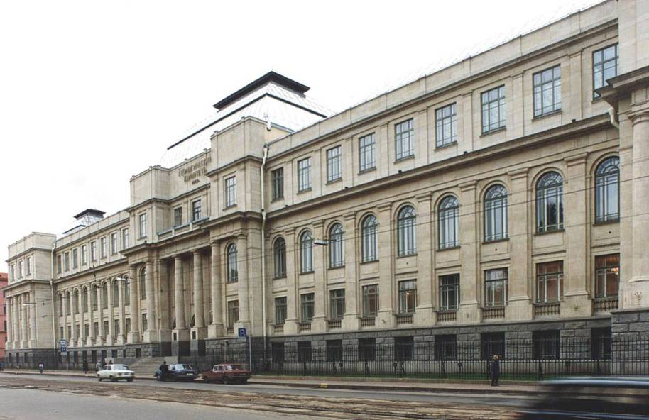
В с е р о с с и й с к и й н а у ч н о – и с с л е д о в а т е л ь с к и й г е о л о г и ч е с к и й и н с т и т у т и м . А . П . К а р п и н с к о г о
Международное совещание
«Состояние и перспективы развития работ по созданию
государственных геологических карт Российской Федерации»
Санкт-Петербург, ФГУП «ВСЕГЕИ», 16–19 апреля 2013 г.
Основные направления
развития информационных технологий в геологии
по материалам 34 сессии Международного геологического конгресса
Снежко В.В., Брехов Г.В., ФГУП «ВСЕГЕИ»
A.P. Karpinsky Russian Geological Research Institute (VSEGEI)
phone: +7 (812) 321-5706, fax: +7 (812) 321-3023; e-mail: vsegei@vsegei.ru, http://www.vsegei.ru

Slide 2
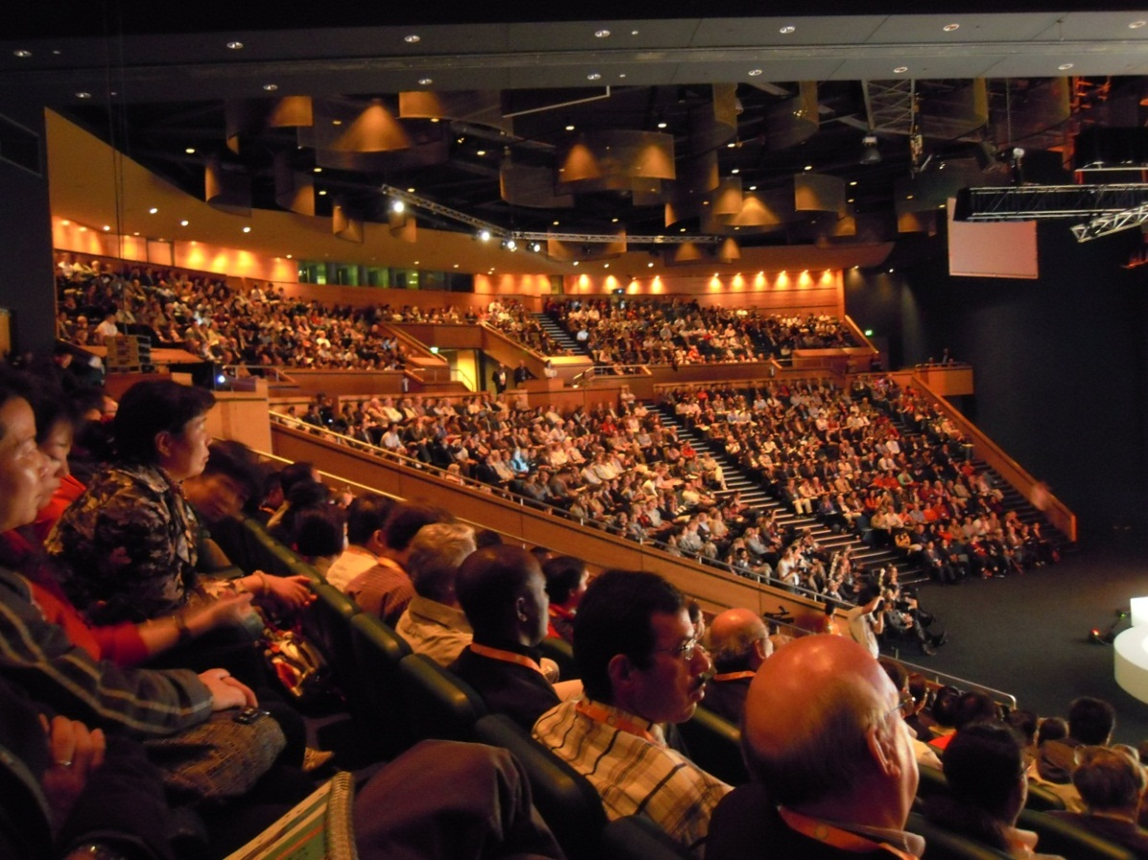
В с е р о с с и й с к и й н а у ч н о – и с с л е д о в а т е л ь с к и й г е о л о г и ч е с к и й и н с т и т у т и м . А . П . К а р п и н с к о г о
ИНФОРМАЦИОННЫЕ
ТЕХНОЛОГИИ
В ГЕОЛОГИИ
6012 делегатов - 112 стран
5 пленарных симпозиумов
180 сессий - 3232 устных доклада
Пленарный симпозиум
«Цифровая планета – информационный взрыв»
Тематика 9 специализированных сессий:
- Международные проекты,
Национальные базы данных
Инфраструктура пространственных данных
Стандарты взаимодействия
Стандарты данных
Распространение геологических данных
Моделирование 3D и 4D
Программное обеспечение
Математическая геология
……
3 рабочих совещания
OneGeology - координационный комитет
OneGeology – группа оперативного управления
OneGeology – Директора геологических служб
Notes:
34 Международный геологический конгресс проводился в августе прошлого года г.Брисбене, Австралия
Международные геологические конгрессы проводятся 1 раз в 4 года, начиная с 1878 года и история их проведения насчитывает около 140 лет
Основной целью Конгресса является содействие глобальному развитию фундаментальных и прикладных исследований в области наук о Земле
Первый в Париже 1878 году, 300 ученых из 20 стран
- На нынешнем конгрессе более 6000 делегатов от 112 стран.
Как самостоятельный раздел - информационные технологии начались рассматриваться с 32 конгресса, который прошел во Флоренции
На нынешнем конгрессе информационным технологиям было посвящен один пленарный симпозиум, девять специализированных сессий и три рабочих совещания.
Спектр докладов был очень широк, на слайде вы видите перечисление лишь некоторых тем
Поскольку МГК, наверное, наиболее значимое событие в области геологической науки, докладчики стремятся представить самые передовые достижения в интересующих их областях… поэтому анализ материалов конгресса позволяет сделать выводы об основных направлениях развития геологической науки, в том числе и в интересующей нас области – в информационных технологиях в геологии

Slide 3
В с е р о с с и й с к и й н а у ч н о – и с с л е д о в а т е л ь с к и й г е о л о г и ч е с к и й и н с т и т у т и м . А . П . К а р п и н с к о г о
1. Международная кооперация в области интеграции цифровых геологических данных
2. Инфраструктура пространственных данных для геологической информации
3. Национальные геолого-картографические системы, создание бесшовных карт
4. Управление информацией – способы взаимодействия и стандарты
Перспективы развития, ближайшее будущее – виртуальные лаборатории на основе облачных технологий
A.P. Karpinsky Russian Geological Research Institute (VSEGEI)
phone: +7 (812) 321-5706, fax: +7 (812) 321-3023; e-mail: vsegei@vsegei.ru, http://www.vsegei.ru
Notes:
Ниже мы рассмотрим четыре направления в развитии информационных технологий в геологии, которые по нашему мнению и по мнению организаторов 34 конгресса являются основными на сегодняшний день.
Итак
1. Глобальные и региональные международные проекты, международная кооперация в области интеграции цифровых геологических данных
В докладе мы рассмотрим проект OneGeology – это проект по интеграции геологических карт масштаба 1:1 М по всему миру и проект ProMine – это Европейский проект по созданию единого ресурса по Полезным ископаемым на территорию Евросоюза
2. Инфраструктура пространственных данных для геологической информации, мы рассмотрим проект Евросоюза – INSPIRE, Северо-Американская национальная сеть US GIN и совместный проект геологических служб Европы и Африки - AEGOS
3. Национальные геолого-картографические системы, будет представлен общий обзор и информация по Китаю
4. Управление информацией – способы взаимодействия и стандарты. Здесь мы рассмотрим общие принципы организации взаимодействия, стандарт GeoSciML и его развитие
Ну и последний раздел моего доклада – это Перспективы развития - ближайшее будущее. Здесь мы коснемся общих проблем развития информационных технологий, четвертой парадигмы научных исследований, облачных технологий и виртуальных лабораторий

Slide 4
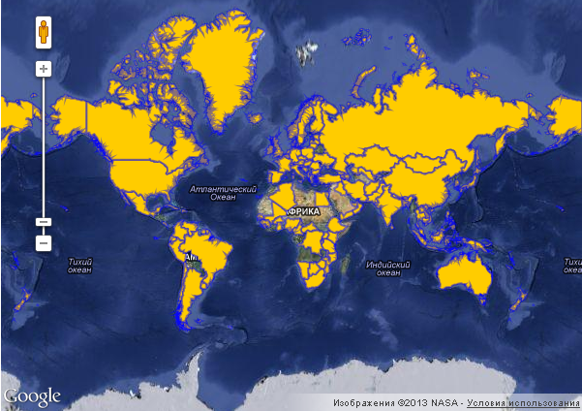
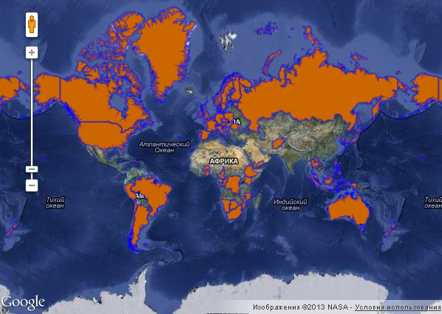
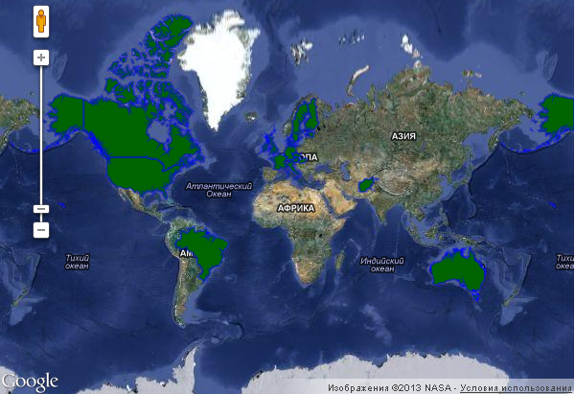
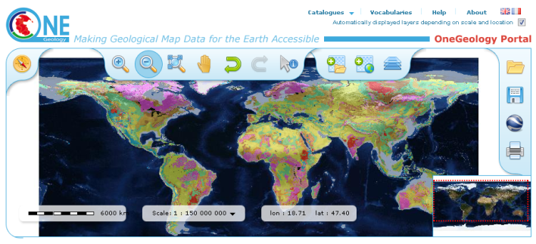
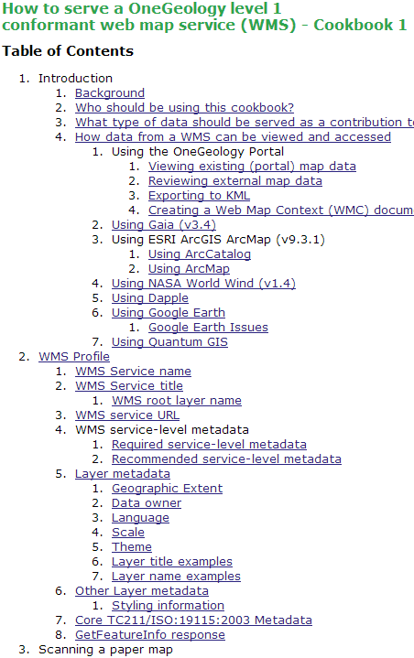
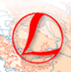
В с е р о с с и й с к и й н а у ч н о – и с с л е д о в а т е л ь с к и й г е о л о г и ч е с к и й и н с т и т у т и м . А . П . К а р п и н с к о г о
ONE Geology
120 стран-участниц
61 страна-представляет доступ к растровым картам (WMS)
21 страна-представляет доступ к векторным картам (WFS)
Making Geological Map Data for the Earth Accessible
http://portal.onegeology.org/
A.P. Karpinsky Russian Geological Research Institute (VSEGEI)
phone: +7 (812) 321-5706, fax: +7 (812) 321-3023; e-mail: vsegei@vsegei.ru, http://www.vsegei.ru
Notes:
Началом самого проекта считается март 2007 года, когда в Брайтоне на специальном совещании собралось 40 человек – это были представители геологических служб и международных геологических организаций.
На этом совещании была разработана и принята так называемая Брайтоновская инициатива,
основные цели нового проекта:
Обеспечить доступ к цифровым геологическим картам для всего мира
Обеспечить передачу и внедрение самых передовых технологий в области информационного обмена для всех стран-участниц
Инициировать разработку стандартов взаимодействия для геологических данных, в том числе первоочередное внимание стандарту GeoSciML
Задача 1. - открыт портал OneGeology, который обеспечивает интеграцию 61 поставщиков данных (национальных геологических служб), которые предоставляют 229 WMS и 23 WFS наборов данных.
- В 2012 году к 34 Конгрессу и Россия обеспечила доступ к единому геолого-картографическому ресурсу по территории СНГ. Техническая реализация задачи выполнена специалистами Центра информационных технологий ВСЕГЕИ.
Задача 2 - проводится успешная разработка новых технологий, которые позволяют участвовать в информационном обмене всем геологическим службам, на основе этих технологий развивается большое количество дочерних и смежных проектов в Европе, Азиии, Африке и даже Антарктиды.
Задача 3- разработка стандартов взаимодействия и развитие международного формата GeoSciML (Geological Science MarkUp Language – язык разметки для геологической информации). Безусловно одно из наиболее динамично развивающихся и востребованных направлений.
третья версия этого языка, которая в конце прошлого года передана в Открытый геопространственный консорциум для доработки и подготовки к утверждению в качестве стандарта ISO – Международной комиссии по стандартизации.

Slide 5
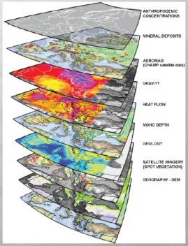
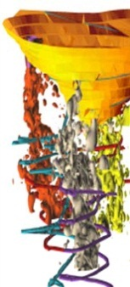
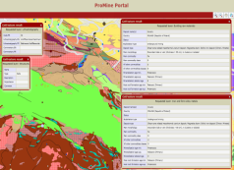
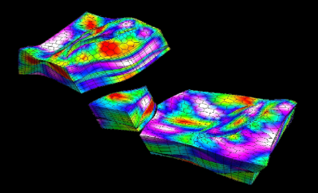
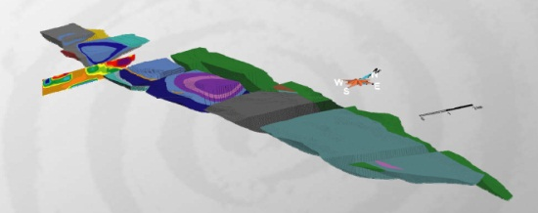
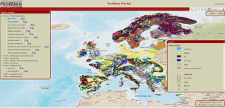
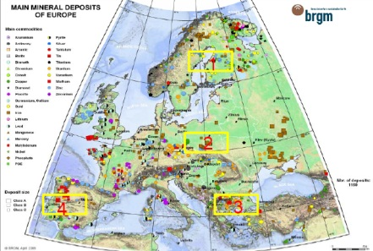
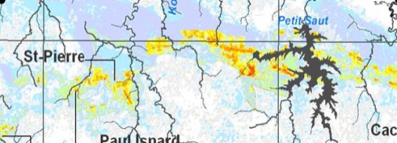
В с е р о с с и й с к и й н а у ч н о – и с с л е д о в а т е л ь с к и й г е о л о г и ч е с к и й и н с т и т у т и м . А . П . К а р п и н с к о г о
ProMine Project- European Commission
11 стран и 27 партнеров
Проект включает 3 кластера
Комплексная оценка ресурсного потенциала стран Евросоюза
Новые продукты и технологии добычи и переработки
Устойчивое развитие минерально-сырьевой базы
WP-1. Создание и развитие Пан-Европейской ГИС для оценки ресурсного потенциалы природных и техногенных объектов полезных ископаемых
WP-2. Моделирование рудных районов и поясов
Развитие технологий, инструментов и Пан-Европейских стандартов для 3&4-D
ON-LINE визуализации и моделирования.
Gocad (Geological Object Computer Aided Design) – консорциум включает 17 горнодобывающих компаний и 137 Университетов
13 000 объектов
7 Региональных БД по 11 странам-участницам
- ПРОВЕРКА данных
- ДОПОЛНЕНИЕ и АКТУАЛИЗАЦИЯ
- ИНТЕГРАЦИЯ
- ДЕТАЛИЗАЦИЯ данных для 3&4-D моделирования
Создание 3&4-D моделей на глубину 5 км для 4 регионов:
1) Fenoscandian Shield
2) Forsudetic belt Poland-Germany
3) Iberia, Portugal – Spain
4) Hellenic belt Greece
Разработка ON-LINE интернет инструментов и технологий интерактивного моделирования для создания прогнозных карт
ProMine must to be «INSPIRE» compliant
A.P. Karpinsky Russian Geological Research Institute (VSEGEI)
phone: +7 (812) 321-5706, fax: +7 (812) 321-3023; e-mail: vsegei@vsegei.ru, http://www.vsegei.ru
Notes:
Субрегиональный проект, захватывающий – не только геоокартирование но минерально-сырьевые ресурсы
Этот проект объединяет 27 партнеров из 11 стран. РОССИЯ в этом проекте НЕ УЧАСТВУЕТ. Тем не менее проект очень интересный, он продолжает работы по интеграции информационных данных стран ЕС в области
природ ресурсной информации, таких как eWater eSoil
Проект рассчитан на несколько лет,
Первый этап – 2009-2013 г.г. , сумма финансирования, по моему 11 миллионов Евро
Работы в первом кластере разделяются на 2 пакета «Work Packet»
Первый – создание и развитие Пан-Европейской ГИС, основанной на создании интегрированной базы данных.
На основе этой БД сформирован портал - регистрационных карт ПИ, можно получить доступ к слоям и данным по геологии, глубинному строению, минерагении, геохимии и геофизике.
Еще одна задача в этом рабочем пакете – разработка интернет инструментов и технологий – для компьютерного моделирования и выделения перспективных площадей, прогнозных карт на основе комплексной обработки геологической
Второй– Моделирование рудных районов и поясов
Здесь предусмотрено решение двух групп задач.
Первая группа – это технологические задачи, которые включают создание инструментов и разработку стандартов данных, вторая группа - собственно моделирование как таковое.
- модели предполагается создать на территорию 4 участков (Феноскандия, Судеты, Иберия, Динаро-Хеленский пояс) , глубина моделирования составит 5 км. Пока, насколько я понимаю, эти работы еще не завершены и результатов наши коллеги из Европы пока не публиковали, во всяком случае – я не знаю.
технические решения по этому проекту ДОЛЖНЫ соответствовать Пан-Европейской структуре пространственных данных – INSPIRE

Slide 6
В с е р о с с и й с к и й н а у ч н о – и с с л е д о в а т е л ь с к и й г е о л о г и ч е с к и й и н с т и т у т и м . А . П . К а р п и н с к о г о
Развитие инфраструктуры пространственных данных (ИПД) для геологической информации
ИПД- единые правила для:
Метаописаний
Форматов и спецификаций данных
Сетевых служб
Сервисов доступа к наборам пространственных данных
INSPIRE - Infrastructure for Spatial Information in Europe
27 Европейских государств, 34 предметные области, в том числе
– геология, минеральные ресурсы, природные опасности, экология и мониторинг
Стандарты для описания геологической и природоресурсной информации разрабатывает комиссия IUGS на основе GeoSciML, EarthResourceML
US GIN - United States Geoscience Information Network
Создана в результате партнерства Association of American State Geologists (AASG) и United States Geological Survey (USGS) и развивается в рамках National Science Foundation’s INTEROP Initiative, обеспечивает взаимодействие для 53 баз данных.
Общие правила взаимодействия на основе стандартов ISO, Открытого Геопространственного Консорциума (OGS) и GeoSciML
A.P. Karpinsky Russian Geological Research Institute (VSEGEI)
phone: +7 (812) 321-5706, fax: +7 (812) 321-3023; e-mail: vsegei@vsegei.ru, http://www.vsegei.ru
Notes:
Сейчас все в большей степени зреет проблема – собраны огромные массивы данных, но их совместимость и совместное использование далеко не всегда возможно
«ПРАВИЛА ДОРОЖНОГО ДВИЖЕНИЯ» ДЛЯ ПОТОКОВ ИНФОРМАЦИИ
Межгосударственный уровень взаимодействия.
- в 2007 году была принята Директива которая обеспечивает координацию совместных действий на пути создания стандартизированного Пан-Европейского информационного пространства.
Отраслевой уровень взаимодействия. Проект - US GIN.
Геолслужба США, Университеты, Горнодобывающие компании, ассоциации геологов
53 БАЗЫ ДАННЫХ
цель этого проекта– обеспечить возможность открытого и беспрепятственного доступа к данным, сохранить авторские права на публикуемую информацию, распределить материально-технические и накладные расходы на публикацию данных и поддержку информационных систем, свести к минимуму зависимость от коммерческих программных средств.
На конгрессе важность этого направления была подчеркнута в совместном докладе Директора Геологической службы Аризоны Ли Аллисона и зам.руководителя геолгической службы США – Кевина Галахера. В 2012 году был принят новый 5-летний план развития USGIN.

Slide 7
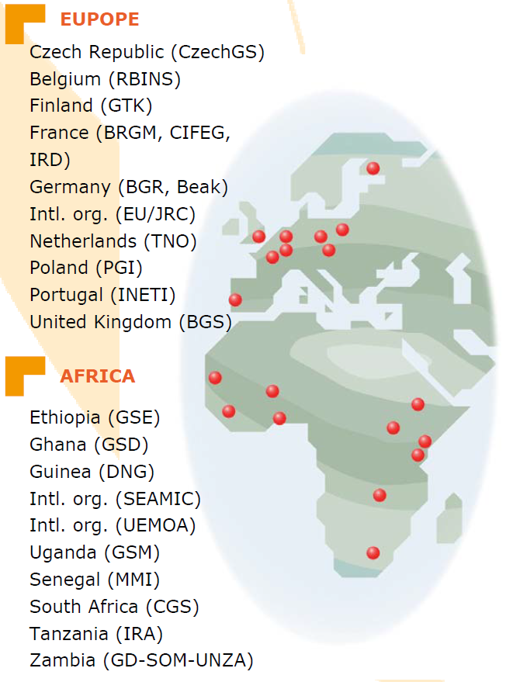
В с е р о с с и й с к и й н а у ч н о – и с с л е д о в а т е л ь с к и й г е о л о г и ч е с к и й и н с т и т у т и м . А . П . К а р п и н с к о г о
Развитие инфраструктуры пространственных данных (ИПД) для геологической информации
AEGOS - African European Georesources Observation System
Проект AEGOS - подготовительный этап построения информационной системы сбора, размещения и обеспечения доступа к данным и знаниям по геологическим ресурсам Африки, включая недра, минеральное сырье, подземные воды и энергоресурсы
Консорциум из 23 партнёров
10 Европейских геологических служб
8 Африканских геологических служб
3 Международные организации
ISPRA (European Joint Research Centre)
UEMOA (Union Economique et Monétaire de l'Ouest Africain , Burkina Faso );
SEAMIC (Southern and Eastern African Mineral Centre).
2 Консалтинговые компании
A.P. Karpinsky Russian Geological Research Institute (VSEGEI)
phone: +7 (812) 321-5706, fax: +7 (812) 321-3023; e-mail: vsegei@vsegei.ru, http://www.vsegei.ru
Notes:
Еще один интересный проект из этой же области, которому на Конгрессе было посвящена отдельная сессия и 8 докладов.
Это проект AEGOS - African European Georesources Observation System
Основными целями проекта AEGOS определены:
Разработка ИПД которая бы позволила объединить цифровые хранилища в Европе и в Африке
Укрепление Афро-Европейского партнерства
Обеспечение вклада в в глобальный проект наук о Земле ГЕОСС, в контексте построения инфраструктуры пространственной данных в Европе (INSPIRE).
Европейцы за годы колониального господства накопили много информации о недрах Африки
Сейчас сами африканские страны создают свои информационные ресурсы на основе текущих работ
Попытка объединить эти два информационных потока, упорядочить поиск информации
Особо отмечается человеческий фактор - в рамках проекта разработана общая стратегия для наращивания профессионального потенциала местных специалистов и разработка учебных программ.

Slide 8
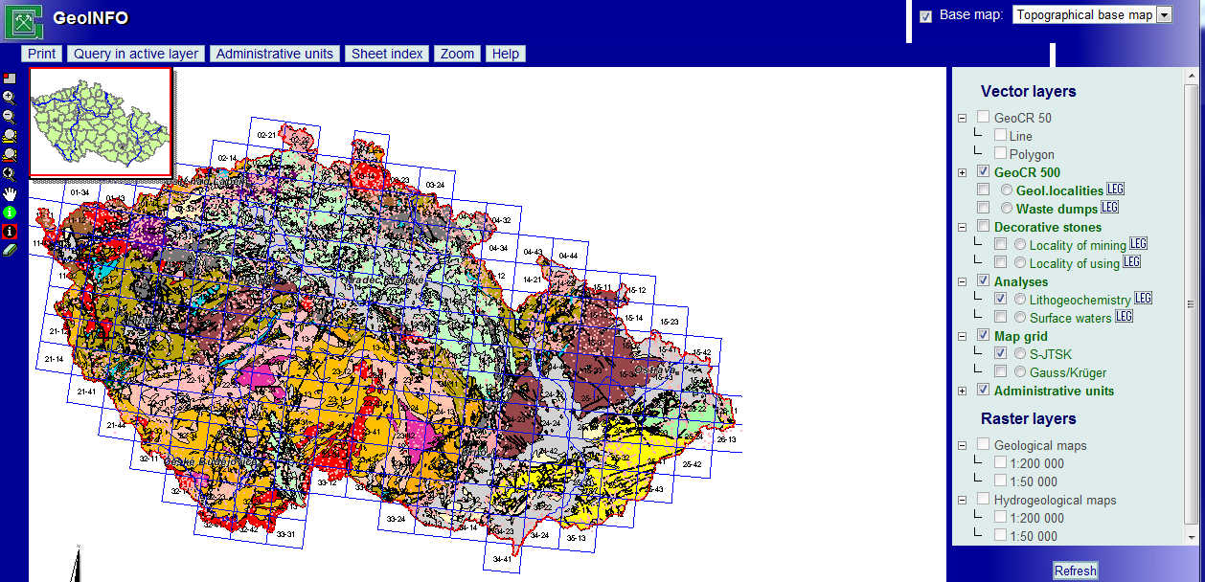
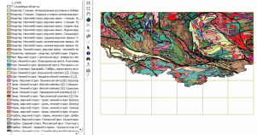
В с е р о с с и й с к и й н а у ч н о – и с с л е д о в а т е л ь с к и й г е о л о г и ч е с к и й и н с т и т у т и м . А . П . К а р п и н с к о г о
Развитие и модернизация национальных геолого-картографических систем, создание бесшовных карт
Глобальные и региональные проекты
Национальные и отраслевые системы
Бесшовные карты
МЕКСИКА
КОЛУМБИЯ
ЧЕХИЯ (обновление)
СЛОВЕНИЯ (обновление)
ФИНЛЯНДИЯ (обновление)
АВСТРАЛИЯ (обновление)
НАМИБИЯ
ШВЕЦИЯ (обновление)
КИТАЙ
РОССИЯ
Интернет-публикация
Полевые работы
интернет
Сервисы доступа
БД
ГЕОЛОГИЧЕСКИХ КАРТ
хранение данных
СУБД ORACLE
Виртуальные лаборатории
Сервисы
администрирования
A.P. Karpinsky Russian Geological Research Institute (VSEGEI)
phone: +7 (812) 321-5706, fax: +7 (812) 321-3023; e-mail: vsegei@vsegei.ru, http://www.vsegei.ru
Notes:
Построение национальных геолого-картографических систем с 2004 года
Часть стран доложила о создании собственных систем на прошлом конгрессе
о создании 3 страны представили доклады Мексика, Колумбия, Намибия, 2 страны в процессе построения – Китай (о нем я скажу) и Россия (будет доклад Николая Игоревича Березюка)
Обновления -по 5 странам
В самом общем виде Национальную геолого-картографическую систему можно представить как –
базу данных цифровых геологических карт
сервисов администрирования этими данными – внутренние инструменты ведения БД
сервисов доступа к данным из вне
Традиционно – Национальная геолого-картографическая система выполняет три функции
- обеспечивает поиск, фильтрацию и интернет публикацию загруженных в нее материалов
Обеспечивает интеграцию геологических данных в национальные и международные проекты
Служит основой для создания бесшовных карт на обширные территории и страны в целом
Обо всем этом расскажет Николай Игоревич Березюк в своем докладе
В последнее время – еще две функции
Организация информационного потока для полевых работ – двунаправленный –Финны и Австралийцы наиболее успешно в этой области
основа для виртуальных лабораторий – безусловный лидер Австралия – проект AUSCOP

Slide 9
В с е р о с с и й с к и й н а у ч н о – и с с л е д о в а т е л ь с к и й г е о л о г и ч е с к и й и н с т и т у т и м . А . П . К а р п и н с к о г о
Развитие специализированной Базы Данных геологических карт Китая
Geological map… database construction had ever been put into a key position in China Geological Survey (Rongmei LIU, Development and Research Center of China Geological Survey)
Задача – создать централизованную специализированную базу данных ГК-50
по территории Китая
С 1960-х годов и по настоящее время на территорию Китая составлено около 4600 листов геологической карты масштаба 1:50 000 в аналоговом и около 1500 листов сразу в цифровом виде.
Проект идет уже около 10 лет, на 2012 год уже оцифровано 3097 листов, завершение 2015 год.
Работы ведут – 6 региональных институтов и 30 институтов в разных провинциях
Работы курирует Development and Research Center of CGS – координация работ, контроль качества материалов, методика создания и развития Базы Данных, обучение и тренинги персонала.
Развитие международной кооперации в области геологической информации
– Китай инвестировал 4 млн.$ в целевой фонд ООН
http://news.xinhuanet.com
5-летняя программа 2013-2017
Укрепление потенциала Китая и развивающихся стран АТО-региона в обеспечении доступа, управления и распространения геопространственной информации
A.P. Karpinsky Russian Geological Research Institute (VSEGEI)
phone: +7 (812) 321-5706, fax: +7 (812) 321-3023; e-mail: vsegei@vsegei.ru, http://www.vsegei.ru

Slide 10
В с е р о с с и й с к и й н а у ч н о – и с с л е д о в а т е л ь с к и й г е о л о г и ч е с к и й и н с т и т у т и м . А . П . К а р п и н с к о г о
Управление информацией – способы взаимодействия и стандарты
Эффективность взаимодействия информационных систем определяется уровнем унификации
Взаимодействие
Semantic (Data Content)
Словари,
онтологии
Международные Рабочие Группы 2013?
Schematic (Data Structure)
GeoSciML, EarthResourceML
OGC standards 2013
OGC standards 201?
Syntax (Data Language)
ISO standards
XML, GML
Systems (Data Services)
WFS, WMS, WCS
A.P. Karpinsky Russian Geological Research Institute (VSEGEI)
phone: +7 (812) 321-5706, fax: +7 (812) 321-3023; e-mail: vsegei@vsegei.ru, http://www.vsegei.ru
Notes:
Четвертое из основных направлений развития информационных технологий в геологии это
Управление информацией – способы взаимодействия и стандарты.
Понятно, что понятие управление информацией, включает также определенный набор политических, управленческих и организационных аспектов. Но эти решения лежат уже в другой области, за пределами компетенции геологической науки и информационных технологий, поэтому на конгрессе рассматривались технологические особенности обеспечивающие взаимодействие информационных ресурсов.
Три уровня
Стандартизация форматов передачи данных и использующихся для этого сервисов (стандарты ISO и OGS)
Унификация схем описания данных (Geosciml, EarthResourceML)
Унификация терминолгических баз и онтологий (две рабочие группы IUGS)

Slide 11
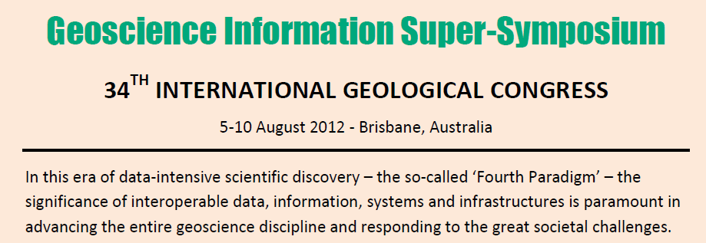
В с е р о с с и й с к и й н а у ч н о – и с с л е д о в а т е л ь с к и й г е о л о г и ч е с к и й и н с т и т у т и м . А . П . К а р п и н с к о г о
В эпоху ресурсоемких научных открытий, также называемой эпохой «четвертой парадигмы»– значение совместимости данных, информации, систем и инфраструктур имеет первостепенное значение для развития всего спектра геологических наук и обеспечения их максимального вклада в решение важнейших социальных проблем.
Глобальные и региональные международные проекты и системы
Национальные геолого-информационные системы и базы данных
Управление информацией - способы взаимодействия и стандарты
Инфраструктура пространственных данных
A.P. Karpinsky Russian Geological Research Institute (VSEGEI)
phone: +7 (812) 321-5706, fax: +7 (812) 321-3023; e-mail: vsegei@vsegei.ru, http://www.vsegei.ru
Notes:
Рассмотренные нами четыре направления тесно взаимосвязаны между собой и имеют определяющее значение для развития информационных технологий в геологии.
В настоящее время геология, как и многие другие науки стоит на пороге нового этапа своего развития.
Описание этого этапа подробно представил в 2009 году один из ведущих разработчиков компании Майкрософт Джим Грэй в своей книге «Четвертая парадигма. Научные открытия, использующие интенсивную обработку больших массивов данными. Наука больших данных
Что же это за четвертая парадигма – или есть ли быть точнее – четвертый этап развития науки?
Для ответа на этот вопрос рассмотрим более общие вопросы информационных технологий

Slide 12
В с е р о с с и й с к и й н а у ч н о – и с с л е д о в а т е л ь с к и й г е о л о г и ч е с к и й и н с т и т у т и м . А . П . К а р п и н с к о г о
A.P. Karpinsky Russian Geological Research Institute (VSEGEI)
СПАСИБО ЗА ВНИМАНИЕ
A.P. Karpinsky Russian Geological Research Institute (VSEGEI)
phone: +7 (812) 321-5706, fax: +7 (812) 321-3023; e-mail: vsegei@vsegei.ru, http://www.vsegei.ru

